Slide 1
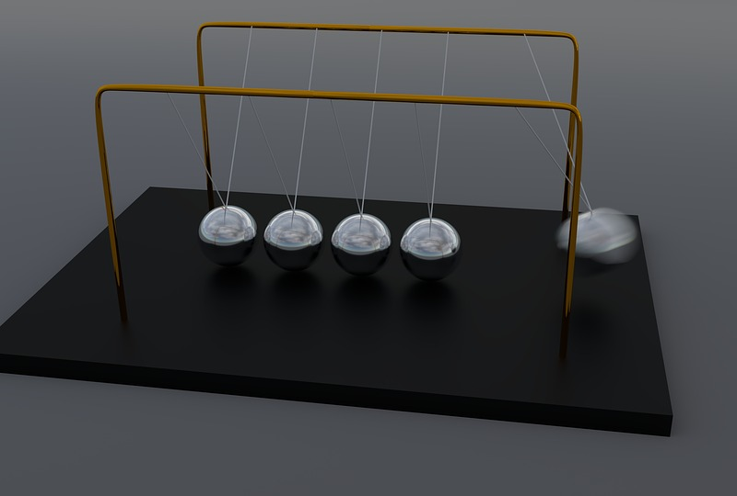
人教版高中物理选修3-5
第16章 动量守恒定律
第5节 碰撞
MENTAL HEALTH COUNSELING PPT
讲解人：xippt 时间：2020.5.25

Slide 2
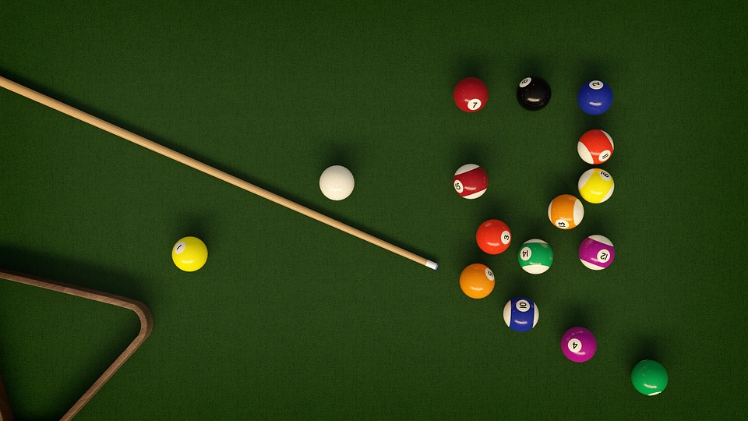
课堂引入
观察台球碰撞及碰撞后的运行轨迹

Slide 3
一、历史上对碰撞物体的研究
最早发表有关碰撞问题研究成果的是布拉格大学校长、物理学教授马尔西（M.Marci,1595—1667），他在1639年发表的《运动的比例》中得出一些碰撞的结论。随后著名的物理学家如伽利略、马略特、牛顿、笛卡儿、惠更斯等都先后进行了一系列的实验总结出碰撞规律，为动量守恒定律的建立奠定了基础。

Slide 4
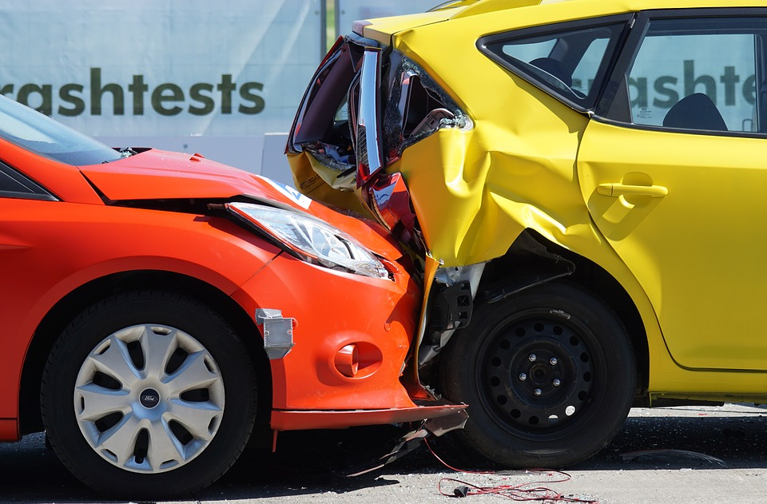
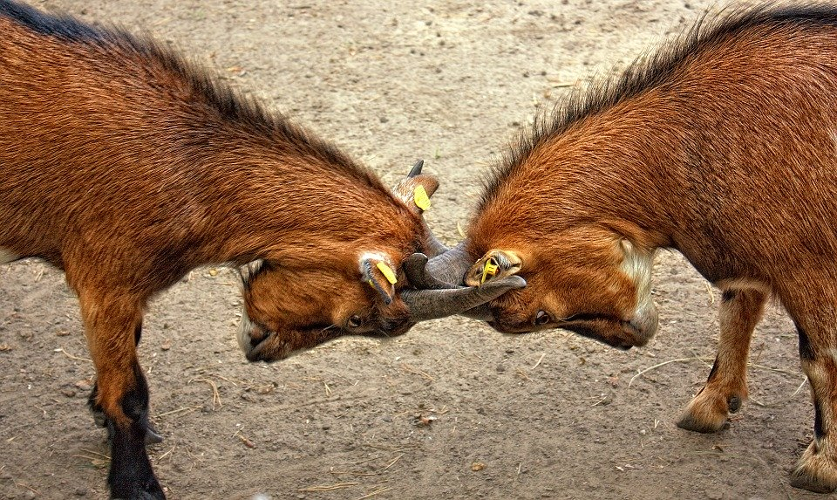
二、生活中的各种碰撞现象
Notes:
4

Slide 5
三、碰撞的特点
1.时间特点：在碰撞过程中，相互作用时间很短；
2.作用力特点：在碰撞过程中，相互作用力即内力 先急剧增大，后急剧减小，平均作用力很大；
3.位移特点：由于碰撞时间极短，故可以认为碰撞前后，物体仍在原来的位置，即位移为零。
4.碰撞系统动量的特点：在碰撞过程中，系统的内力远远大于外力，故即使外力之和不为零，其对系统的作用也可忽略不计，系统的总动量也将近似守恒。

Slide 6

四、碰撞的分类
（一）弹性碰撞、非弹性碰撞和完全非弹性碰撞
1.弹性碰撞：碰后形变完全恢复
动量守恒
机械能守恒

Slide 7



四、碰撞的分类
2.非弹性碰撞：碰后形变部分恢复
动量守恒
机械能不守恒
动能有损失

Slide 8

四、碰撞的分类
3.完全非弹性碰撞：碰后形变完全不能恢复
特征----碰后以共同速度运动
动量守恒
机械能不守恒
动能损失最大

Slide 9
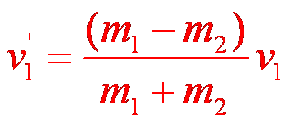
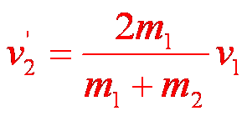
四、碰撞的分类
【合作探究】
弹性碰撞的常见模型：“一动碰一静”
v1
v1/
v2/
m1
m2
m1
m2
① 若m₁=m₂ ，可得v_{1′}=0，v_{2′}=v₁ ，两球交换速度．
③若 m₂>>m₁ ， 则v_{1′}=-v₁ ，v_{2′}=0
② 若m₁>m₂ ， 则v_{1′}>0；且v_{2′}一定大于0
若m₁<m₂ ， 则v_{1′}<0；且v_{2′}一定大于0
④ 若 m₁ >>m₂ ， 则v_{1′}=v₁，v_{2′}=2v₁

Slide 10

四、碰撞的分类
碰撞球

Slide 11
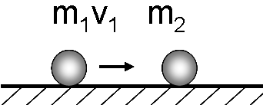
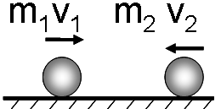
四、碰撞的分类
【合作探究】
完全非弹性碰撞的常见模型
1.“一动碰一静”模型
2.“两动至静”模型

Slide 12
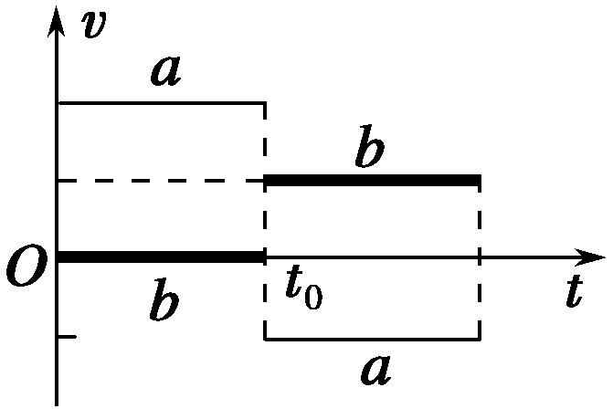
典型例题
【典例1】.在光滑的水平面上，有a、b两球，其质量分别为ma、mb，两球在t₀时刻发生正碰，并且在碰撞过程中无机械能损失，两球在碰撞前后的速度图象如图所示，下列关系正确的是( )
A．ma>mb B．ma<mb
C．ma＝mb D．无法判断
B
解题关键：
1.此碰撞为“一动碰一静”的弹性碰撞。
2. a碰后速度反向。

Slide 13
典型例题
【典例2】.质量为m速度为v的A球，跟质量为3m的静止的B球
发生正碰，碰后B球的速度可能为 （ ）
A. 0.6v B. 0.4v C. 0.2v D. 0.1v
B
【解析】B球速度的最小值发生在完全非弹性碰撞情形
由动量守恒：
B球速度的最大值发生在弹性碰撞时：
所以，只有0.4v是速度可能值

Slide 14

四、碰撞的分类
（二）对心碰撞和非对心碰撞
1.对心碰撞（正碰)：如图所示，一个运动的小球与一个静止的小球碰撞，碰撞之前，运动小球的速度与两球的球心连线在同一条直线上，碰撞之后两球的速度仍沿这一条直线。

Slide 15
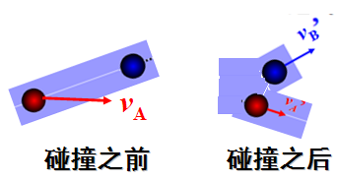
四、碰撞的分类
（二）对心碰撞和非对心碰撞
2.非对心碰撞(斜碰)：如图所示，碰撞前后两球的速度不在同一条直线。

Slide 16
【小组讨论】
斜碰过程满足动量守恒吗？为什么？如图，能否大致画出碰后A球的速度方向？
m₁v₁/
v₁
A
m₁v₁
A
B
v/₂
B
m₂v₂/
若两球质量相等，又是弹性碰撞你能进一步确定两球碰后速度方向关系吗？

Slide 17
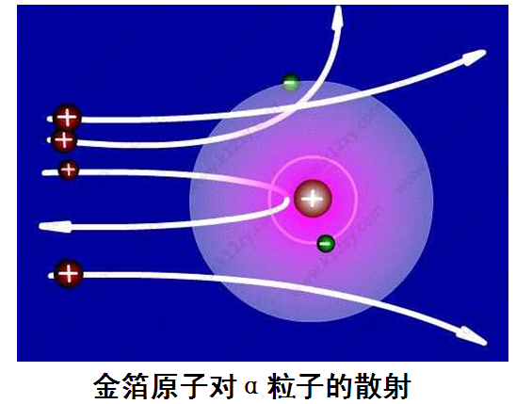
五、散射
在粒子物理与核物理中，常使一束粒子射入物体与物体中的微粒碰撞，研究碰撞后粒子的运动方向，可以得到与微观物质结构有关的很多信息。由于微观粒子相互接近时并不像宏观物体那样“接触”，因此微观粒子的碰撞又叫做散射。

Slide 18
六、碰撞规律总结
1.动量制约
——动量守恒
2.动能制约
——动能不增
3.运动制约
——速度合理
（1）若碰前两物体同向运动，则应有v_{后}>v_{前}，否则无法实现碰撞。碰后在前的物体速度一定增大，若碰后两物体仍同向运动，则应有v_{前}′≥ v_{后}′ ，否则碰撞没有结束。
（2）若碰前两物体相向运动，碰后两物体的运动方向不可能都不改变，除非两物体碰撞后速度均为零。

Slide 19
典型例题
【典例3】（多选）质量为m的小球A以速度v₀在光滑水平面上运动，与质量为2m的静止小球B发生对心碰撞，则碰撞后小球A的速度大小v_{A}和小球B的速度大小v_{B}可能为( )
A．v_{A}＝ v₀ v_{B}＝ v₀ B．v_{A}＝ v₀ v_{B}＝ v₀
C．v_{A}＝ v₀ v_{B}＝ v₀ D．v_{A}＝ v₀ v_{B}＝ v₀
AC
【解题关键】：应满足动量守恒及能量不增加，且后面的小球不能与前面的小球有二次碰撞。

Slide 20
课堂小结
弹性碰撞→动量、机械能守恒
非弹性碰撞→动量守恒、机械能有损失
碰撞分类
完全非弹性碰撞→动量守恒、机械能损失最大
对心碰撞（正碰）→碰撞前后速度沿球心连线
非对心碰撞（斜碰）→碰撞前后速度不共线
动量制约
碰撞规律
——守恒
动能制约
——不增
运动制约
——合理

Slide 21
版权声明
感谢您下载xippt平台上提供的PPT作品，为了您和xippt以及原创作者的利益，请勿复制、传播、销售，否则将承担法律责任！xippt将对作品进行维权，按照传播下载次数进行十倍的索取赔偿！
1. 在xippt出售的PPT模板是免版税类(RF:
Royalty-Free)正版受《中国人民共和国著作法》和《世界版权公约》的保护，作品的所有权、版权和著作权归xippt所有,您下载的是PPT模板素材的使用权。
2. 不得将xippt的PPT模板、PPT素材，本身用于再出售,或者出租、出借、转让、分销、发布或者作为礼物供他人使用，不得转授权、出卖、转让本协议或者本协议中的权利。

Slide 22
人教版高中物理选修3-5
第16章 动量守恒定律
感谢各位的聆听
MENTAL HEALTH COUNSELING PPT
讲解人：xippt 时间：2020.5.25

